Slide 1
Ukončovanie štúdia v materskej škole a v základnej škole v ŠIS/RIS
Anna Chlupíková
Viera Hajdúková
Slávka Veningerová
Juraj Ždiňák

Slide 2
V tejto prezentácii
Ukončovanie detí/žiakov – všeobecné pokyny
Špecifiká ukončovania štúdia detí/žiakov v MŠ/ŠMŠ
Špecifiká ukončovania štúdia žiakov v ZŠ/ŠZŠ
Upozornenia MŠVVaŠ SR smerom k zberu údajov o škole v septembri 2022
Odídenci z Ukrajiny
Ukončovanie štúdia v materskej škole a v základnej škole v ŠIS/RIS
Bratislava 23. 06. 2022

Slide 3
Základné pokyny
Každé dieťa/žiak, ktorý prestal navštevovať školu alebo ukončí štúdium, musí byť zaslaný do RIS s ukončením
Ak dieťa/žiak, ktorý má mať ukončené štúdium nebude mať vyznačené ukončenie štúdia a v ďalšej dávke odoslané, systém dávku zamietne
RIS potrebuje informáciu o každom dieťati/žiakovi, ktorého škola zaslala s platným štúdiom
Ukončovanie štúdia v materskej škole a v základnej škole v ŠIS/RIS
Bratislava 23. 06. 2022

Slide 4
Základné pokyny
Zadajte ukončenie štúdia vo Vašom ŠIS všetkým deťom a žiakom, o ktorých viete, že v budúcom školskom roku nebudú navštevovať Vašu školu a zašlite aktualizačnú dávku do 5. júla 2022
Aktualizačné dávky je možné zaslať do RIS aj v priebehu mesiacov júl a august, aj pred 15. septembrom
Ukončovanie štúdia v materskej škole a v základnej škole v ŠIS/RIS
Bratislava 23. 06. 2022

Slide 5
Ukončenie štúdia sa zadáva aj tým deťom/žiakom, ktorí budú prestupovať medzi organizačnými zložkami rovnakej školy (napr. MŠ → ZŠ, elokované pracovisko MŠ → kmeňová MŠ a pod.)
TIP: ukončenie je potrebné zaslať každému dieťaťu/žiakovi, ktorý bude budúci školský rok v škole s iným EDUID ŠaŠZ (1xxxxxxxx)
Ukončovanie štúdia v materskej škole a v základnej škole v ŠIS/RIS
Bratislava 23. 06. 2022

Slide 6
Prečo je to dôležité?
Podklady pre programy pre školy z Plánu obnovy a odolnosti (prehľady o zanechaných štúdiách, štúdiu zdravotne znevýhodnených a integrovaných deťoch/žiakov, so SZP a v HN...)
Referenčnosť potvrdenia o štúdiu – eGovernment
Normatívne financovanie škôl
Ukončovanie štúdia v materskej škole a v základnej škole v ŠIS/RIS
Bratislava 23. 06. 2022

Slide 7
Kontrola po odoslaní
Po odoslaní si skontrolujte, či dávka bola spracovaná bez chýb
Ak bola dávka zamietnutá, nezapísali sa z nej žiadne údaje o žiadnom dieťati/žiakovi alebo zamestnancovi!
TIP: Postup, ako si skontrolovať korektné spracovanie dávky nájdete na: https://www.minedu.sk/data/files/11240_20220502_chyby-v-ris_usmernenie.pdf
Ukončovanie štúdia v materskej škole a v základnej škole v ŠIS/RIS
Bratislava 23. 06. 2022

Slide 8
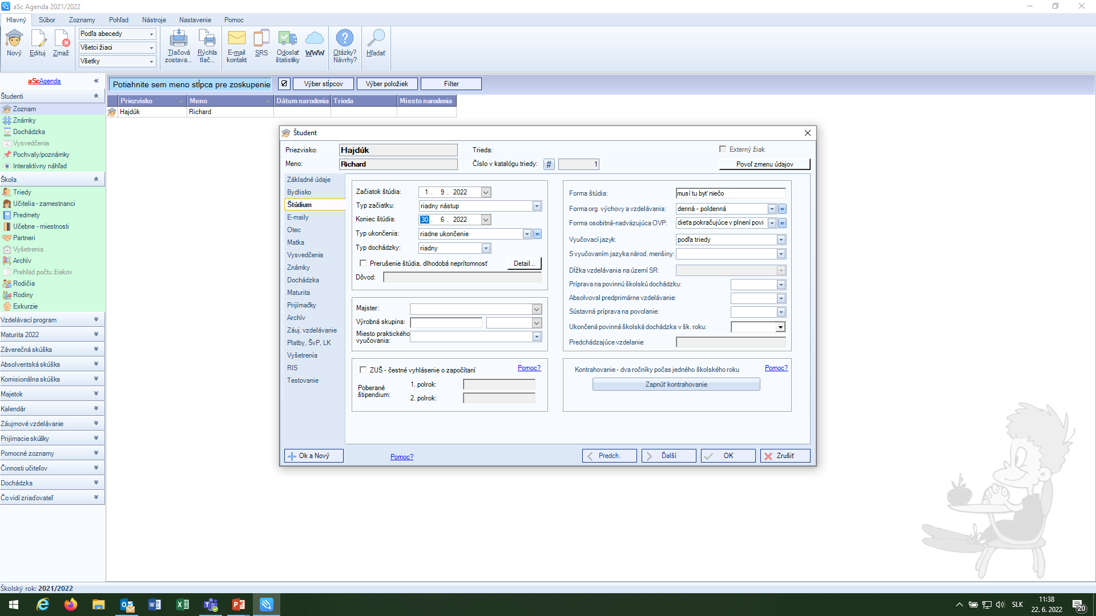
Ukončovanie štúdia v materskej škole a v základnej škole v ŠIS/RIS
Bratislava 23. 06. 2022

Slide 9
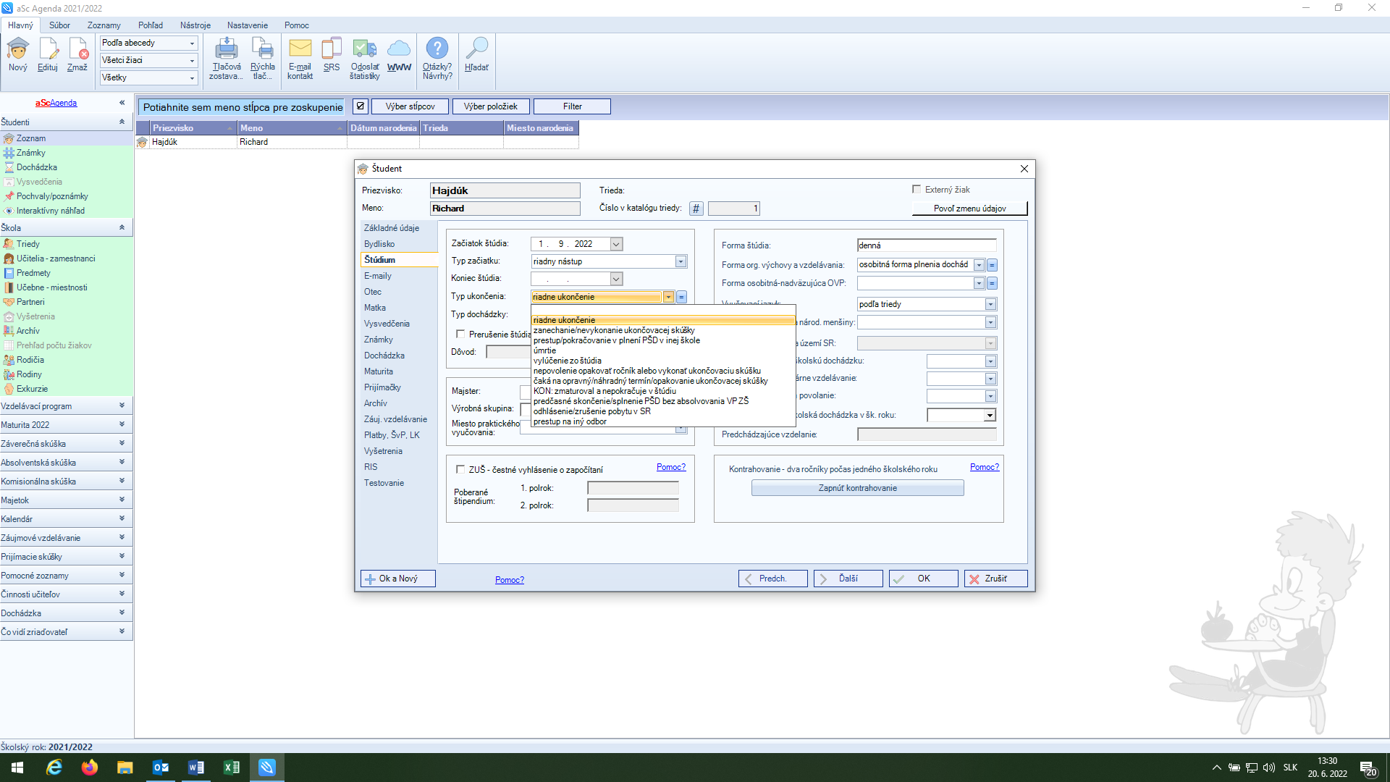
Ukončovanie štúdia v materskej škole a v základnej škole v ŠIS/RIS
Bratislava 23. 06. 2022

Slide 10
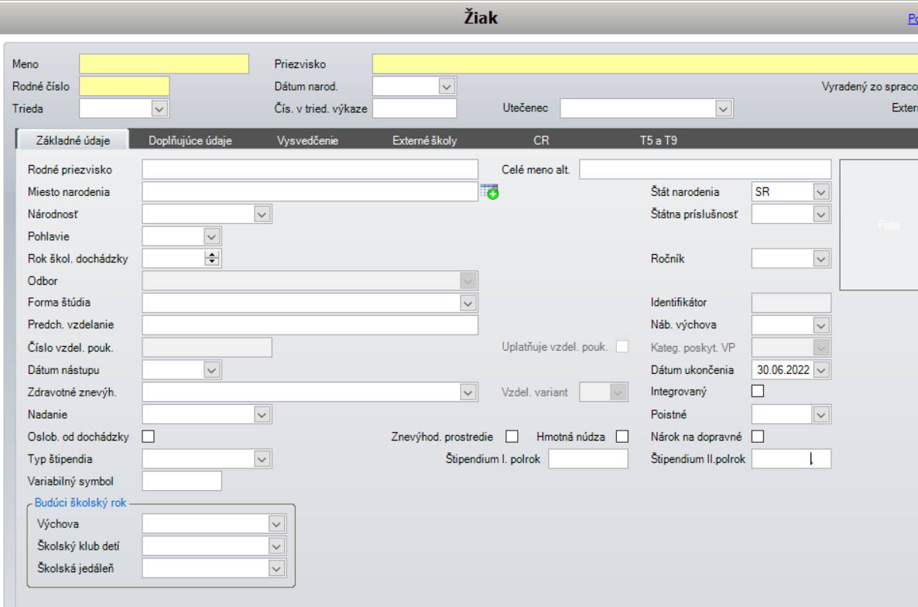
Ukončovanie štúdia v materskej škole a v základnej škole v ŠIS/RIS
Bratislava 23. 06. 2022

Slide 11
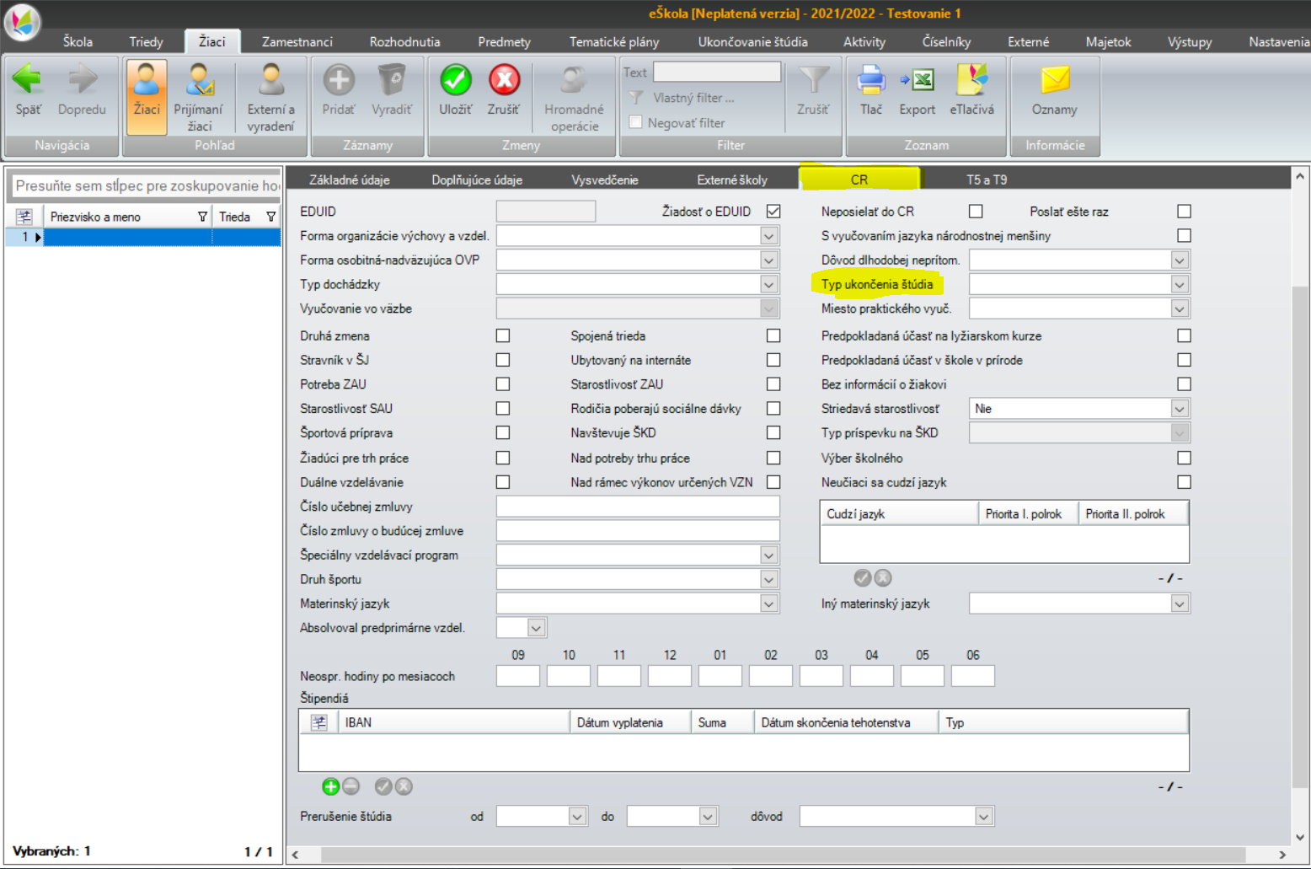
Ukončovanie štúdia v materskej škole a v základnej škole v ŠIS/RIS
Bratislava 23. 06. 2022

Slide 12
Špecifiká ukončovania štúdia detí v MŠ
Ukončovanie štúdia v materskej škole a v základnej škole v ŠIS/RIS
Bratislava 23. 06. 2022

Slide 13
Dôvody ukončenia vzdelávania (štúdia) sa vyberá z „roletky“
Len ak dieťa úspešne absolvovalo posledný rok vzdelávacieho programu odboru vzdelávania v materskej škole, musí mať zadané „riadne ukončenie“
Deťom, ktoré budú v školskom roku 2022/203 pokračovať v plnení PPV, sa štúdium neukončuje
Ukončovanie štúdia v materskej škole a v základnej škole v ŠIS/RIS
Bratislava 23. 06. 2022

Slide 14
Iné dôvody ukončenia, ak nie je dôvodom ukončenia, že dieťa úspešne absolvovalo posledný rok vzdelávacieho programu odboru vzdelávania v materskej škole
Prestup/pokračovanie v plnení PŠD v inej škole | ak dieťa po ukončení dochádzky v jednej MŠ a po prijatí do inej MŠ absolvuje predprimárne vzdelávanie v inej MŠ/na inom elokovanom pracovisku/z elokovaného pracoviska na kmeňové pracovisko Poznámka: Pri preradení dieťaťa z triedy do triedy (v rámci tej istej MŠ/toho istého EP) sa štúdium neukončuje
Predčasné skončenie/splnenie PŠD bez absolvovania VP ZŠ | ak dieťa po ukončení dochádzky do jednej MŠ nie je prijaté do žiadnej inej MŠ (ak má riaditeľka takú informáciu), ak bolo dieťaťu vydané rozhodnutie o predčasnom skončení predprimárneho vzdelávania,
Úmrtie | deň pred dátumom úmrtia
Odhlásenie/zrušenie pobytu v SR | vyplniť za deti cudzincov (vrátane detí z Ukrajiny)
Ukončovanie štúdia v materskej škole a v základnej škole v ŠIS/RIS
Bratislava 23. 06. 2022

Slide 15
Dátum ukončenia vzdelávania (štúdia) sa vyberá z „roletky“
Príklady uvádzania dátumov ukončenia:
  ak ide o dieťa plniace PPV, ktoré nebude pokračovať v plnení PPV (najneskôr 31. 08. 2022 alebo iný dátum)
  ak ide o dieťa, ktoré ukončí dochádzku v jednej MŠ a je prijaté/nie je prijaté do inej MŠ (posledný deň, keď bolo dieťa v MŠ)
  ak dieťa ukončí dochádzku na jednom elokovanom pracovisku a začne ju na inom elokovanom pracovisku alebo v kmeňovom pracovisku (posledný deň keď bolo na danom EP)
  ak má dieťa vydané rozhodnutie o predčasnom skončení predprimárneho vzdelávania (podľa dátumu uvedenom v rozhodnutí)
  ak má dieťa odhlásený/zrušený pobyt v SR (deň pred dňom odkedy má odhlásený pobyt
  ak dieťa umrie (deň pred dátumom úmrtia)
Ukončovanie štúdia v materskej škole a v základnej škole v ŠIS/RIS
Bratislava 23. 06. 2022

Slide 16
Špecifiká ukončovania štúdia žiakov v ZŠ
Ukončovanie štúdia v materskej škole a v základnej škole v ŠIS/RIS
Bratislava 23. 06. 2022

Slide 17
TYP UKONČENIA ŠTÚDIA
Riadne ukončenie
Iné
dôvody ukončenia
Typy ukončení pre odídencov
Ukončovanie štúdia v materskej škole a v základnej škole v ŠIS/RIS
Bratislava 23. 06. 2022

Slide 18
I. Riadne ukončenie
Ak žiak úspešne absolvoval posledný ročník vzdelávacieho programu základnej školy, štúdium riadne ukončil. Žiakovi sa zadá „riadne ukončenie“ s dátumom 31. august.
Vzdelávacie programy (VP) pre žiakov s mentálnym postihnutím, VP pre žiakov s autizmom alebo ďalšími pervazívnymi vývinovými poruchami s mentálnym postihnutím a VP pre žiakov hluchoslepých. V prípade, že žiak týchto VP absolvuje 10. ročník príslušného VP, štúdium riadne ukončil.
Poznámka: V prípade, že žiak neabsolvuje posledný ročník, ale skončil plnenie PŠD, ide
o „predčasné skončenie/splnenie PŠD bez absolvovania VP ZŠ“. Dátum konca štúdia je
31. august.
Číselníková položka | Vysvetlenie | Dátum konca | Odkaz na zákon
Riadne ukončenie | Žiak úspešne absolvoval 9./10. ročník vzdelávacieho programu odboru vzdelávania základnej školy. | 31. august | § 16 ods. 3 zákona č. 245/2008 Z. z.
Ukončovanie štúdia v materskej škole a v základnej škole v ŠIS/RIS
Bratislava 23. 06. 2022

Slide 19
Kedy nejde o riadne ukončenie
Ak žiak neabsolvuje posledný ročník, ale skončil plnenie PŠD, ide o „predčasné skončenie/splnenie PŠD bez absolvovania VP ZŠ“. Dátum konca štúdia je 31. august.
Žiakom 9. ročníka, ktorých v auguste čakajú komisionálne skúšky sa koniec štúdia a typ ukončenia vopred nevypĺňa. (Položky sa vyplnia až po úspešnom absolvovaní KS a následne škola zašle aktualizačnú dávku s vykonanou zmenou do 15. 09.)
TIP: Ako môžete odoslať žiakov po ukončení komisionálnych skúšok
  nepreklápajte ŠIS do nového školského roku až do ukončenia skúšok alebo
  pred odoslaním aktualizačnej dávky sa prepnite naspäť do školského roku 2021/2022 alebo
  môžete odoslať aj z nového školského roku. Žiakovi zadáte ukončenie 31. 08 alebo dňom vykonania komisionálnej skúšky. Žiak musí byť zaradený v triede!
Ukončovanie štúdia v materskej škole a v základnej škole v ŠIS/RIS
Bratislava 23. 06. 2022

Slide 20
Iné dôvody ukončenia
Číselníková položka | Vysvetlenie | Dátum konca | Odkaz na zákon
Prestup/ pokračovanie v plnení PŠD v inej škole | Žiak pokračuje v plnení PŠD v inej základnej škole, v inej organizačnej zložke alebo inej základnej škole pre žiakov so ŠVVP. Žiak absolvoval posledný ročník v neplnoorganizovanej ZŠ a pokračuje v plnení PŠD v inej základnej škole. Žiak dokončil štúdium v základnej škole v 8. ročníku a pokračuje v päťročnom vzdelávacom programe bilingválneho vzdelávania. Žiak dokončil štúdium v základnej škole v 5. ročníku a pokračuje v osemročnom vzdelávacom programe v gymnáziu alebo v osemročnom vzdelávacom programe v konzervatóriu. Žiak nedokončil štúdium v základnej škole v poslednom ročníku a pokračuje vo vzdelávacom programe nižšieho stredného odborného vzdelávania. | Deň predchádzajúci dňu, v ktorom má žiak pokračovať v plnení PŠD v inej škole 31. august 31. august 31. august 31. august | § 31 ods. 1 zákona č. 245/2008 Z. z. § 62 ods. 3 zákona č. 245/2008 Z. z. § 62 ods. 2 zákona č. 245/2008 Z. z. § 62 ods. 4 zákona č. 245/2008 Z. z.
Ukončovanie štúdia v materskej škole a v základnej škole v ŠIS/RIS
Bratislava 23. 06. 2022

Slide 21
Iné dôvody ukončenia
Číselníková položka | Vysvetlenie | Dátum konca | Odkaz na zákon
Predčasné skončenie/ splnenie PŠD bez absolvovania VP ZŠ | Žiak ukončil povinnú školskú dochádzku bez absolvovania 9./10. ročníka | 31. august | § 22 zákona č. 245/2008 Z. z.
Úmrtie |  | Deň pred dátumom úmrtia | § 157 ods. 3 písm. a) zákona č. 245/2008 Z. z.
Odhlásenie/ zrušenie pobytu v SR | Žiak, ktorý plní povinnú školskú dochádzku, sa odhlásil z trvalého pobytu v SR Žiak (cudzinec) sa odhlásil z pobytu v SR a nenavštevuje školu | Deň ukončenia dochádzky
Ukončovanie štúdia v materskej škole a v základnej škole v ŠIS/RIS
Bratislava 23. 06. 2022

Slide 22
Prípady, kedy sa žiakovi NEukončuje štúdium
Zaradenie do špeciálnej triedy
Nejde o ukončenie štúdia, ak je preradenie do špeciálnej triedy v rámci tej istej základnej školy. Typ ukončenia štúdia aj dátum konca štúdia ostávajú prázdne. Žiakovi sa zmení typ triedy a odbor.
V prípade pokračovania v plnení PŠD v špeciálnej triede inej základnej školy sa jedná o „prestup/pokračovanie v plnení PŠD v inej škole“.
Štúdium v škole v zahraničí
Nejde o ukončenie štúdia. Typ ukončenia štúdia aj dátum konca štúdia ostávajú prázdne.
Štúdium v škole v zahraničí sa eviduje v ŠIS prostredníctvom položky „Forma osobitná-nadväzujúca OVP“ – položka „vzdelávanie v školách mimo územia SR“.
Pobyt žiaka v ŠVZ alebo ZZ
Špeciálnymi výchovnými zariadeniami sú DC, RC, LVS.
Kmeňové školy nastavujú vo svojich ŠIS pri žiakoch, ktorí odišli do LVS, RC alebo DC položku „prerušenie vzdelávania, dlhodobá neprítomnosť“, nie ukončenie štúdia.
Žiak sa neeviduje ani ako externý.
Ukončovanie štúdia v materskej škole a v základnej škole v ŠIS/RIS
Bratislava 23. 06. 2022

Slide 23
Najčastejšie kladené otázky k ukončovaniu štúdia žiakov
Čo ak žiak 9. ročníka robí KS v auguste?
Čo ak počas prázdnin odíde žiak 1. – 8. ročníka na inú školu? Musím odoslať zmenu do RIS?
Môžem si už preklopiť nový školský rok v ŠIS a nahodiť si budúcich prvákov?
Ukončovanie štúdia v materskej škole a v základnej škole v ŠIS/RIS
Bratislava 23. 06. 2022

Slide 24
Upozornenia k zberu dát v septembri 2022
Ukončovanie štúdia v materskej škole a v základnej škole v ŠIS/RIS
Bratislava 23. 06. 2022

Slide 25
Zber údajov v septembri 2022
Vyplnenie najvyššieho dosiahnutého vzdelania pedagogických a odborných zamestnancov bude povinné
Skontrolujte si správnosť údajov v Centrálnom registri https://crinfo.iedu.sk/RISPortal/register/ExportCSV?id=1
Ukončovanie štúdia v materskej škole a v základnej škole v ŠIS/RIS
Bratislava 23. 06. 2022

Slide 26
Zber údajov v septembri 2022
Skontrolujte si správnosť zasielaných kontaktných údajov zo ŠIS
  E-mailová adresa – musí byť len jedna!
  Telefón
  Webové sídlo školy
  Fax ☺
Ukončovanie štúdia v materskej škole a v základnej škole v ŠIS/RIS
Bratislava 23. 06. 2022

Slide 27
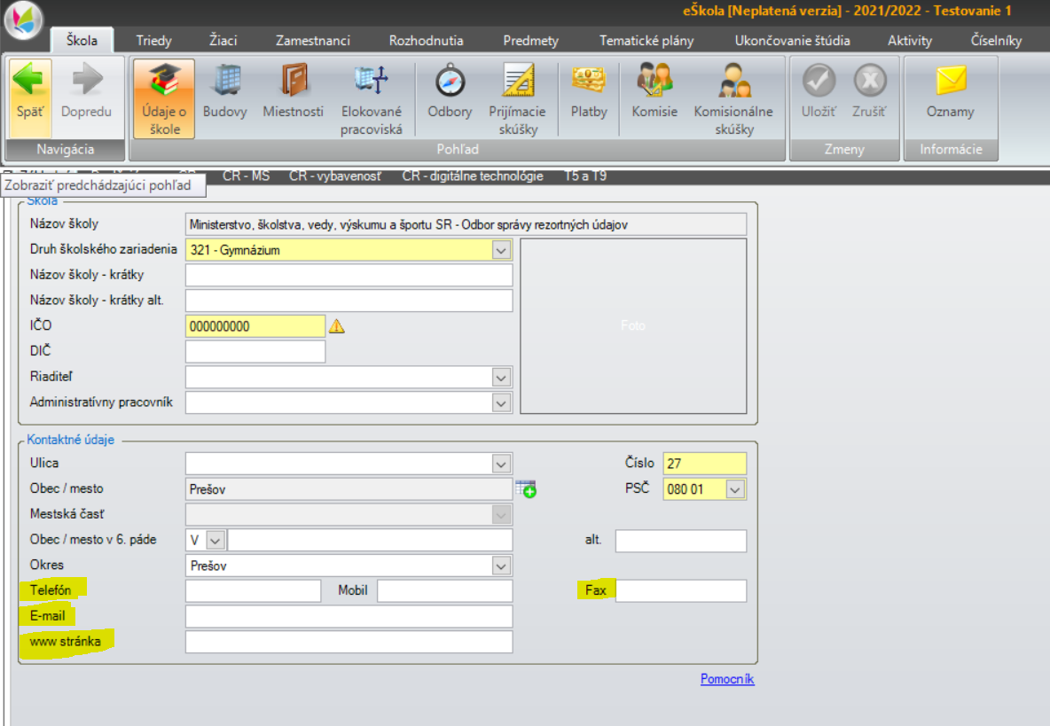
Ukončovanie štúdia v materskej škole a v základnej škole v ŠIS/RIS
Bratislava 23. 06. 2022

Slide 28
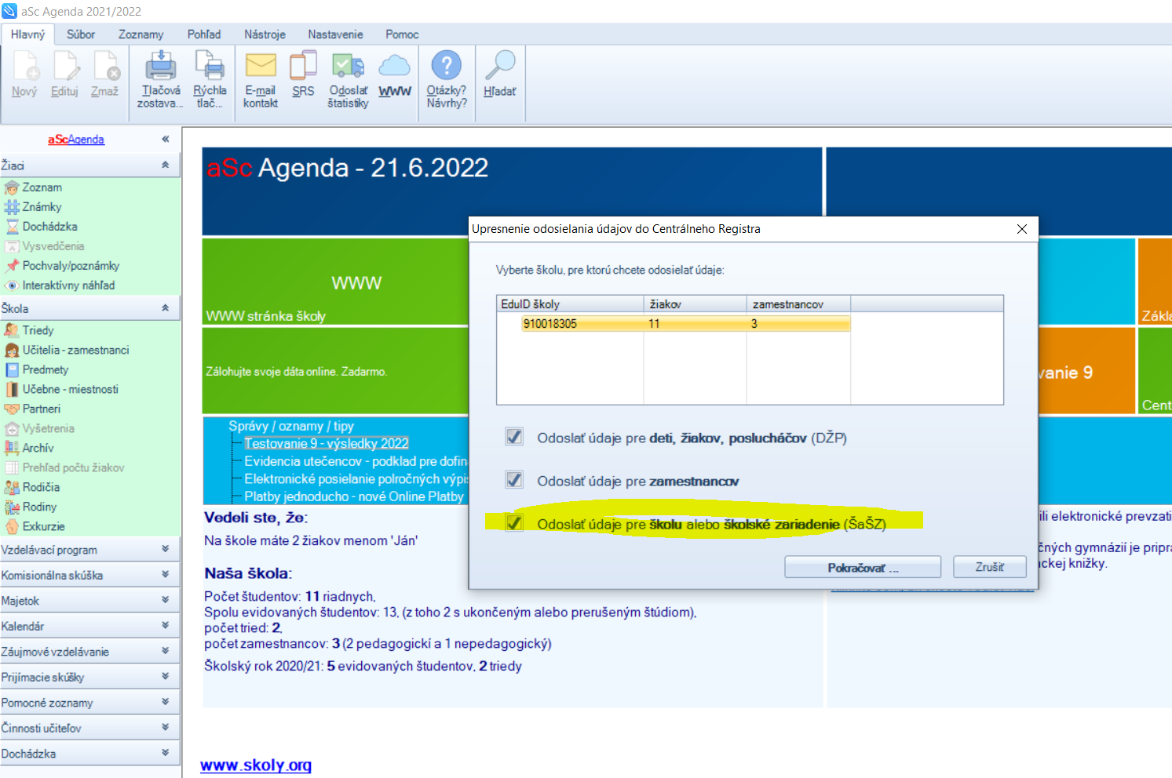
Ukončovanie štúdia v materskej škole a v základnej škole v ŠIS/RIS
Bratislava 23. 06. 2022

Slide 29
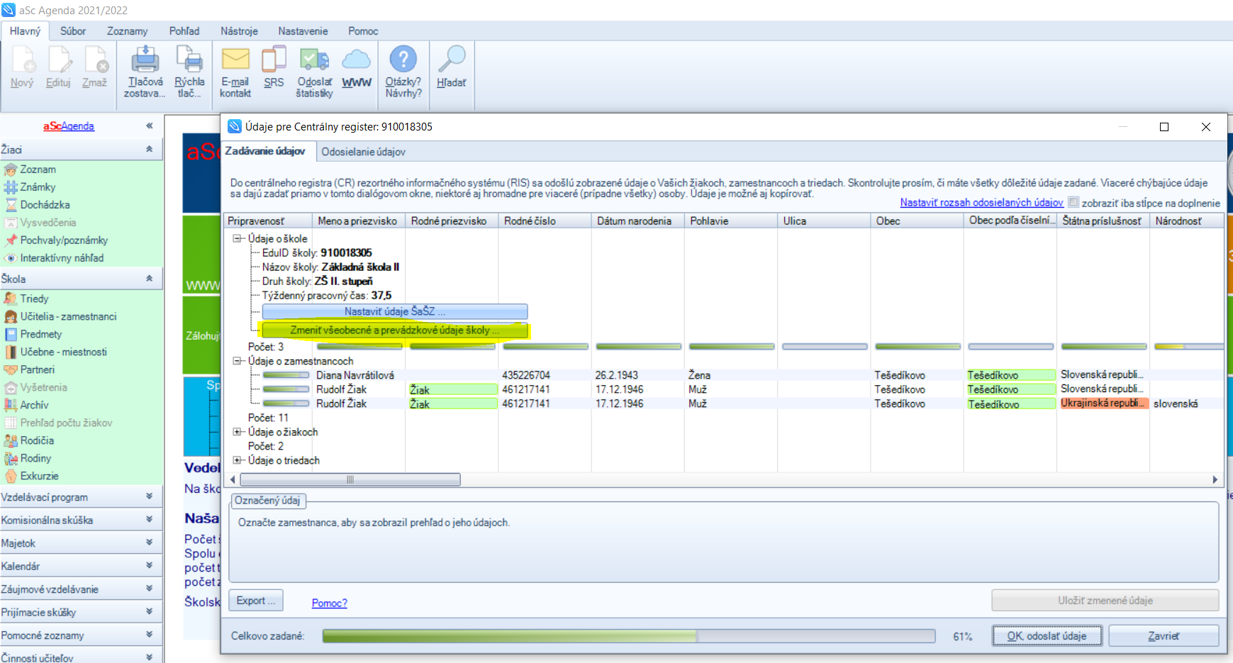
Ukončovanie štúdia v materskej škole a v základnej škole v ŠIS/RIS
Bratislava 23. 06. 2022

Slide 30
Odídenci z Ukrajiny
Ukončovanie štúdia v materskej škole a v základnej škole v ŠIS/RIS
Bratislava 23. 06. 2022

Slide 31
Typy ukončení pre odídencov
Odídencom sa rozumie DŽP, ktorý bol zaradený do školy po vypuknutí vojnového konfliktu na Ukrajine po 24. februári 2022
Štúdium od | Prvý deň od dátumu zaradenia na vzdelávanie (nie štúdium DŽP všeobecne)
Typ začiatku | Riadny nástup Pozn.: Iba ak dieťa/žiak prišiel už z inej slovenskej školy, vyplní sa prestup z inej školy
Štúdium do | Vyplní sa vtedy, ak DŽP medzičasom odišiel do inej školy. Vyplní sa deň poslednej návštevy DŽP
Typ ukončenia štúdia | Ak dieťa/žiak prešiel na inú školu v rámci SR: prestup / pokračovanie v plnení PŠD v inej škole Ak dieťa/žiak odišiel do zahraničia alebo sa vrátil do domovskej krajiny: odhlásenie / zrušenie pobytu v SR Neznámy ďalší pobyt dieťa/žiaka: predčasné skončenie / splnenie PŠD bez absolvovanie VP ZŠ
Ukončovanie štúdia v materskej škole a v základnej škole v ŠIS/RIS
Bratislava 23. 06. 2022

Slide 32
Odídenci z Ukrajiny
Kontaktujte rodičov detí/žiakov z Ukrajiny, či plánujú návrat, alebo budú pokračovať v štúdiu
  ak už nebudú študovať – zašlite ukončenie
  ak budú pokračovať – nechajte bez ukončenia
  ak vedia o ďalších deťoch/žiakoch z Ukrajiny, nech ich čo najskôr prihlásia do škôl
Prípadné zmeny počas prázdnin môžete nahlasovať zaslaním aktualizačnej dávky do RIS. Ukončenia, aj prijatia nových detí/žiakov (dátum začiatku 1. 9. 2022).
Dôležité pre plánovanie financovania v školskom roku 2022/2023
Ukončovanie štúdia v materskej škole a v základnej škole v ŠIS/RIS
Bratislava 23. 06. 2022

Slide 33
Pomocné materiály pre školy
Metodické usmernenie „Ukončovanie štúdia“: https://www.minedu.sk/data/att/20745.pdf
Metodické usmernenie pre registráciu odídencov do Centrálneho registra: https://www.minedu.sk/data/files/11194_20220331_odidenci_metodicky-pokyn.pdf
Usmernenie k chybe o nezaslanom žiakovi: https://www.minedu.sk/data/files/11241_20220502_chybova-hlaska_nezaslany-ziak.pdf
Usmernenie ku kontrole správnosti zaslaných aktualizačných dávok do RIS: https://www.minedu.sk/data/files/11240_20220502_chyby-v-ris_usmernenie.pdf
Ukončovanie štúdia v materskej škole a v základnej škole v ŠIS/RIS
Bratislava 23. 06. 2022

Slide 34
Na záver
Otázky k téme „ukončovanie štúdia a jeho evidencia v RIS“
zasielajte na adresu:
viera.hajdukova@minedu.sk
Odpovede na Vaše otázky pripravíme formou Najčastejších otázok a odpovedí a uverejníme ich spolu s touto prezentáciou na: https://www.minedu.sk/zber-udajov-ris-20212022/
Ukončovanie štúdia v materskej škole a v základnej škole v ŠIS/RIS
Bratislava 23. 06. 2022

